Slide 1
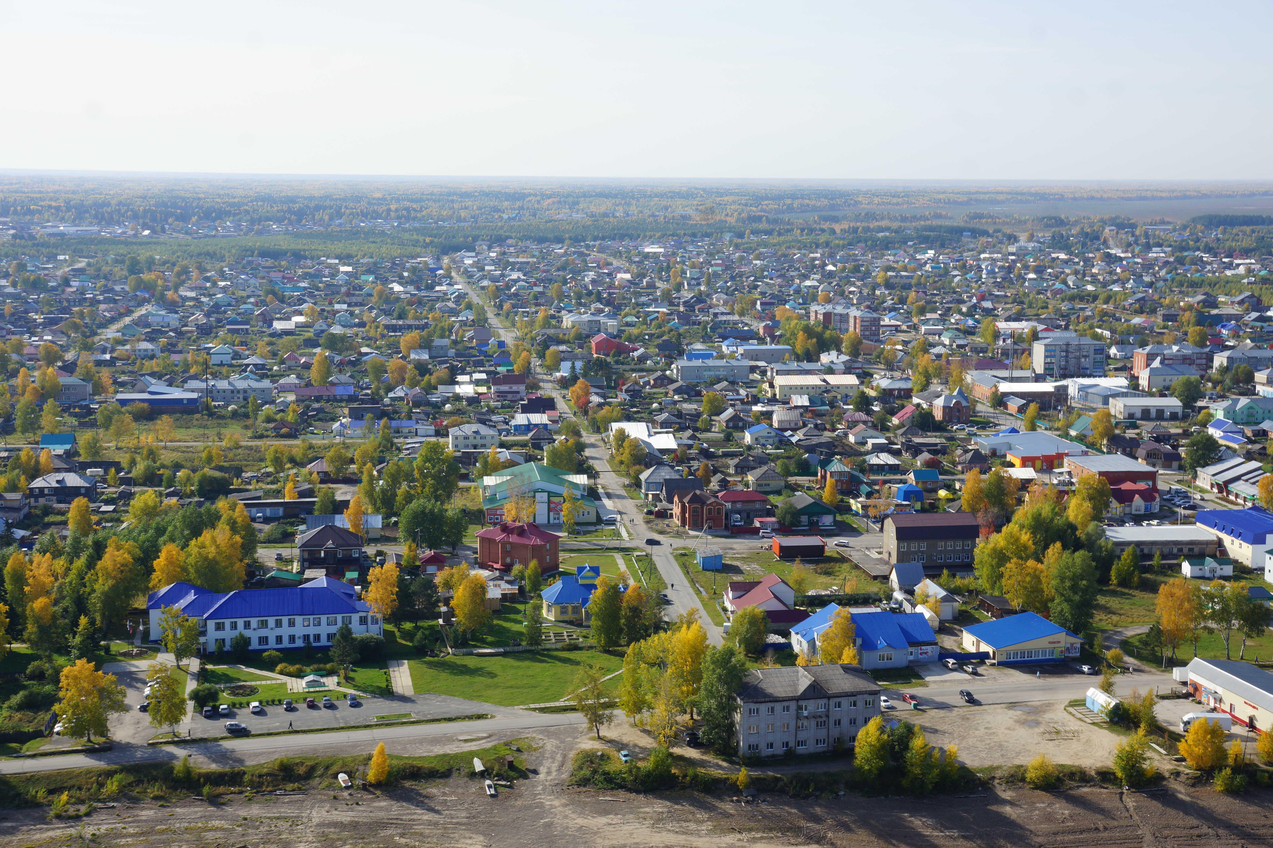
ТОМСКАЯ ОБЛАСТЬ
ИНВЕСТИЦИОННЫЙ ПРОФИЛЬ МУНИЦИПАЛЬНОГО ОБРАЗОВАНИЯ «КАРГАСОКСКИЙ РАЙОН»
@ МАТЕРИАЛ ПОДГОТОВЛЕН АДМИНИСТРАЦИЕЙ КАРГАСОКСКОГО РАЙОНА
Разработано в соответствии с инструкцией НО «Национальная ассоциация агентств инвестиций и развития»

Slide 2
ТОМСКАЯ ОБЛАСТЬ
преимущества 03
общая харакетристика 04
социально-экономические показатели 05
занятость и доходы населения 06
ресурсная база 07
социальная инфраструктура 08
качество жизни 09
оценка услуг по жизнеобеспечению 10
туризм 11-12
SWOT-анализ МО 13
матрица БКГ 14
организационные проблемы 15
механизмы реализации инвестиционного профиля 16
основные организации 17
реализуемые инвестиционные проекты 18
инвестиционные ниши 19-20
свободные инвестиционные площадки 21
диагностическая карта МО 22
меры муниципальной поддержки и особые правовые режимы 23
меры господдержки 24-25
образ будущего МО 26
контакты 27
приложения 28
цель и задачи проекта 29
методология разработки 30-32
ИНВЕСТИЦИОННЫЙ ПРОФИЛЬ МУНИЦИПАЛЬНОГО ОБРАЗОВАНИЯ «КАРГАСОКСКИЙ РАЙОН»
@ МАТЕРИАЛ ПОДГОТОВЛЕН АДМИНИСТРАЦИЕЙ КАРГАСОКСКОГО РАЙОНА

Slide 3
преимущества
ПРЕИМУЩЕСТВА
МУНИЦИПАЛЬНОГО ОБРАЗОВАНИЯ «КАРГАСОКСКИЙ РАЙОН»
РАЗВИТАЯ ОТРАСЛЬ ДОБЫЧИ ПОЛЕЗНЫХ ИСКОПАЕМЫХ
41,3 % в общем объеме отгруженных товаров по области в 2023 году
ОБШИРНАЯ ТЕРРИТОРИЯ
Территория района составляет более четверти территории Томской области
НАЛИЧИЕ ЗНАЧИТЕЛЬНЫХ ПРИРОДНЫХ РЕСУРСОВ
Запасы нефти, газа, песок, кирпичные и керамзитовые глины, торф, древесина, дикоросы, дикий животный мир
НАЛИЧИЕ ПРОМЫСЛОВЫХ РЕСУРСОВ
17 видов охотничье-промысловых животных и птиц
ПОТЕНЦИАЛ РАЗВИТИЯ ЭКОТУРИЗМА
НАЛИЧИЕ ИНФРАСТРУКТУРЫ ПОДДЕРЖКИ БИЗНЕСА
АНО «Центр развития сельского предпринимательства»
СВОБОДНЫЕ ИНВЕСТИЦИОННЫЕ ПЛОЩАДКИ
6 greenfield'oв,
ИНВЕСТИЦИОННЫЙ ПРОФИЛЬ МУНИЦИПАЛЬНОГО ОБРАЗОВАНИЯ «КАРГАСОКСКИЙ РАЙОН»

Slide 4
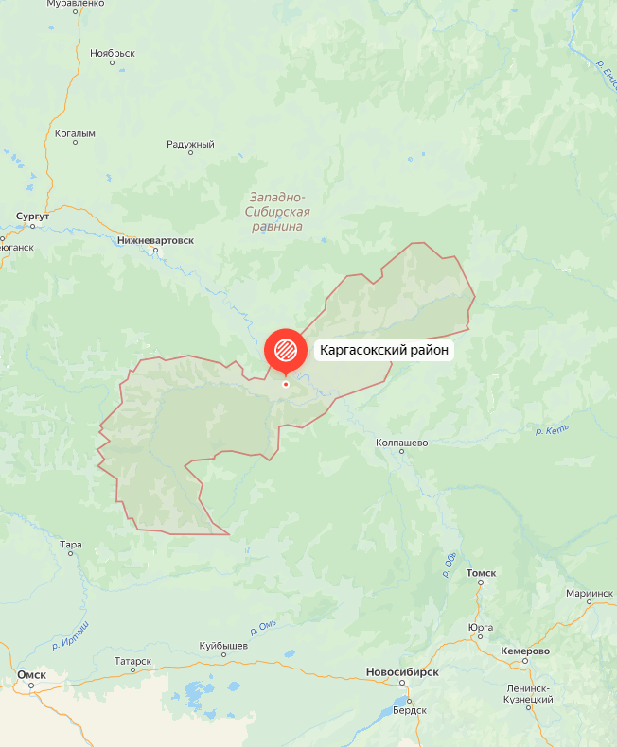
общая характеристика
ОБЩАЯ ХАРАКТЕРИСТИКА
МУНИЦИПАЛЬНОГО ОБРАЗОВАНИЯ «КАРГАСОКСКИЙ РАЙОН»
17,4
тыс. чел
7,4
тыс. чел
автомобильные дороги
МО
ТО
численность населения МО, 2023 г.
население с. Каргасок, 2023 г.
с твёрдым покрытием (%)
41,3
63,7
соответствует нормам (%)
76,0
61,8
86,9
тыс. кв. км
31
площадь МО
населённый пункт
Каргасок
транспортная доступность образования
427 км.
5 ч. 40 мин.
434 км.
автотранспорт
водный транспорт
воздушный
транспорт
Северный широтный коридор
Томск
Большая Грива ➝ Каргасок ➝ Томск
основная часть пассажирских перевозок (по населенным пунктам района) и перевозок грузов (особенно крупногабаритных и ёмких) осуществляется в летнее время речным транспортом
в весенне-осенний период в населенные пункты района организованы полеты воздушным транспортом (вертолетами МИ-8) – это единственный вид транспорта, позволяющий обеспечить транспортное обслуживание населения, проживающего в отдаленных населенных пунктах района
Каргасокский район, в силу своего географического расположения, характеризуется слабым развитием автодорожной сети.
Транспортная схема не позволяет обеспечить всех жителей населенных пунктов района регулярным круглогодичным автомобильным сообщением с районным центром. Перевозки автомобильным транспортом внутри района возможны только по зимникам и ледовым переправам.
Северный широтный коридор
Речной путь по р. Обь
ИНВЕСТИЦИОННЫЙ ПРОФИЛЬ МУНИЦИПАЛЬНОГО ОБРАЗОВАНИЯ «КАРГАСОКСКИЙ РАЙОН»

Slide 5
социально-экономические показатели
СОЦИАЛЬНО-ЭКОНОМИЧЕСКИЕ ПОКАЗАТЕЛИ
МУНИЦИПАЛЬНОГО ОБРАЗОВАНИЯ «КАРГАСОКСКИЙ РАЙОН»
СТРУКТУРА ОТГРУЖЕННОЙ ПРОДУКЦИИ ПО ВИДАМ ЭКОНОМИЧЕСКОЙ ДЕЯТЕЛЬНОСТИ В 2022 ГОДУ (%)
объем инвестиций
в основной капитал млрд руб.
4,1
6,8
5,2
средний размер пенсии
руб.
отгрузка продукции
млрд руб.
22 248
25 525
21 042
122,2
127,3
39,0
объём розничного товарооборота
млрд руб.
общий фонд оплаты труда по полному кругу организация
млрд руб.
0,67
0,75
6,9
средняя з/п
руб.
7,2
8,3
8,9
68 003
76 854
64 423
2021
2022
ТО* 2022 год
*В среднем на 1 муниципалитет Томской области
ИНВЕСТИЦИОННЫЙ ПРОФИЛЬ МУНИЦИПАЛЬНОГО ОБРАЗОВАНИЯ «КАРГАСОКСКИЙ РАЙОН»

Slide 6
занятость и доходы населения
ЗАНЯТОСТЬ И ДОХОДЫ НАСЕЛЕНИЯ
ПОКАЗАТЕЛИ | ЕД. ИЗМ | 2021 ГОД | 2022 ГОД
среднемесячная заработная плата одного работающего по кругу кругу крупных и средних предприятий | руб. | 68 003 | 76 854
 | % | 100,4* | 113,0*
среднемесячная заработная плата по Томской области | руб. | 56 713 | 64 423
реальная заработная плата | руб. | 67 323 | 76 094
реальная заработная плата по Томской области | руб. | 56 146 | 62 168
СРЕДНЕМЕСЯЧНАЯ ЗАРАБОТНАЯ ПЛАТА РАБОТНИКОВ
темп роста*%
113,0
107,9
*к 2021 году
*темп роста указан в процентах к предыдущему году
СРЕДНЕМЕСЯЧНАЯ ЗАРАБОТНАЯ ПЛАТА РАБОТНИКОВ
ПО ОТРАСЛЯМ В 2022 ГОДУ
1,7%
214
чел.
регистрируемая безработица
безработные граждане*
0,91%
5 676 чел.
показатели по Томской области
на 01.01.2023
показатели по Томской области
на 01.01.2023
*Нетрудоустроенные граждане на 01.01.2023
ИНВЕСТИЦИОННЫЙ ПРОФИЛЬ МУНИЦИПАЛЬНОГО ОБРАЗОВАНИЯ «КАРГАСОКСКИЙ РАЙОН»

Slide 7
ресурсная база
РЕСУРСНАЯ БАЗА
КЛИМАТ
МЕСТОРОЖДЕНИЯ И ПРОЯВЛЕНИЯ
континентальный
Запасы полезных ископаемых
средняя температура:
в январе -20,7℃, в июле + 18,1℃
нефть – 913,8 млн т
газ – 25 млрд м3
конденсат – 12 млн т
торф – 6,7 млн т
глины кирпичные – 7,4 млн т
пески строительные – 13 376 м3
среднегодовая норма осадков
502 мм
ЛЕСА И ПОЧВЫ
ЗЕМЛИ
общий запас 812,8 млн. м3
общая площадь 86,9 тыс. кв. км.
площадь под хвойными лесами
1 490,1 тыс. га
почвы
земли с/х назначения
44,4 тыс. га
земли запаса
97,4 тыс. га
почвы района, за исключением богатых гумусом пойменных, не являются благоприятными для сельскохозяйственного использования
площадь под лиственными лесами
1 621,0 тыс. га
земли промышленности
3,5 тыс. га
ИНВЕСТИЦИОННЫЙ ПРОФИЛЬ МУНИЦИПАЛЬНОГО ОБРАЗОВАНИЯ «КАРГАСОКСКИЙ РАЙОН»

Slide 8
социальная инфраструктура
СОЦИАЛЬНАЯ ИНФРАСТРУКТУРА
ОБРАЗОВАНИЕ
ЗДРАВОХРАНЕНИЕ
СПОРТ
КУЛЬТУРА И ИСКУССТВО
21**
4,88%*
8 учреждений
910 учащихся
140
стационарных
коек
1
лыжная база
18
клубных учреждений
дошкольного образования
17
спортзалов
20
фельдшерско-акушерских пункта
22 библиотеки
2 учреждения
2 682 учащихся
1
тир
доп.
образования
2
врачебные амбулатории
5
объектов рекреационной инфраструктуры, приспособленные для занятий физической культурой и спортом
1
детская школа искусств
43,75%*
11,8**
16 учреждений
2 663 учащихся
школьного образования
1
общеврачебная практика
1
музей
1 учреждение
224 учащихся
1
стационарное учреждение
43
плоскостных
сооружения
проф.
образования
*доля учреждений, здания которых находятся в аварийном состоянии или требуют капитального ремонта
**средняя наполняемость классов, групп, человек
ИНВЕСТИЦИОННЫЙ ПРОФИЛЬ МУНИЦИПАЛЬНОГО ОБРАЗОВАНИЯ «КАРГАСОКСКИЙ РАЙОН»

Slide 9
качество жизни
КАЧЕСТВО ЖИЗНИ
КАЧЕСТВО ВОЗДУХА | ЕД. ИЗМ | МО | ТО*
Выбросов загрязняющих веществ в атмосферу | тыс. тонн | 45,6 | 8,4
БЛАГОУСТРОЙСТВО ЖИЛИЩНОГО ФОНДА | ЕД. ИЗМ | МО | ТО*
Удельный вес общей площади, оборудованной:
газом (сетевым, сжиженным) | % | 41,1 | 16,6
отоплением | % | 13,5 | 83,6
горячим водоснабжением | % | 2,1 | 66,0
водопроводом | % | 72,9 | 83,7
водоотведением (канализацией) | % | 9,5 | 74,8
*Среднее по муниципалитетам ТО
ИНВЕСТИЦИОННЫЙ ПРОФИЛЬ МУНИЦИПАЛЬНОГО ОБРАЗОВАНИЯ «КАРГАСОКСКИЙ РАЙОН»

Slide 10
оценка услуг по жизнеобеспечению
ОЦЕНКА УСЛУГ ПО ЖИЗНЕОБЕСПЕЧЕНИЮ
ТРАНСПОРТНОЕ ОБСЛУЖИВАНИЕ
ОРГАНИЗАЦИЯ ТЕПЛОСНАБЖЕНИЯ
ОРГАНИЗАЦИЯ ЭЛЕКТРОСНАБЖЕНИЯ
КАЧЕСТВО АВТОМОБИЛЬНЫХ ДОРОГ
ОРГАНИЗАЦИЯ ВОДОСНАБЖЕНИЯ И ВОДООТВЕДЕНИЯ
ОРГАНИЗАЦИЯ ГАЗОСНАБЖЕНИЯ
ВЫВОДЫ
удовлетворительное качество услуг электроснабжения, водоснабжения и водоотведения, транспортного обслуживания
не удовлетворительное качество автомобильных дорог
ИНВЕСТИЦИОННЫЙ ПРОФИЛЬ МУНИЦИПАЛЬНОГО ОБРАЗОВАНИЯ «КАРГАСОКСКИЙ РАЙОН»

Slide 11
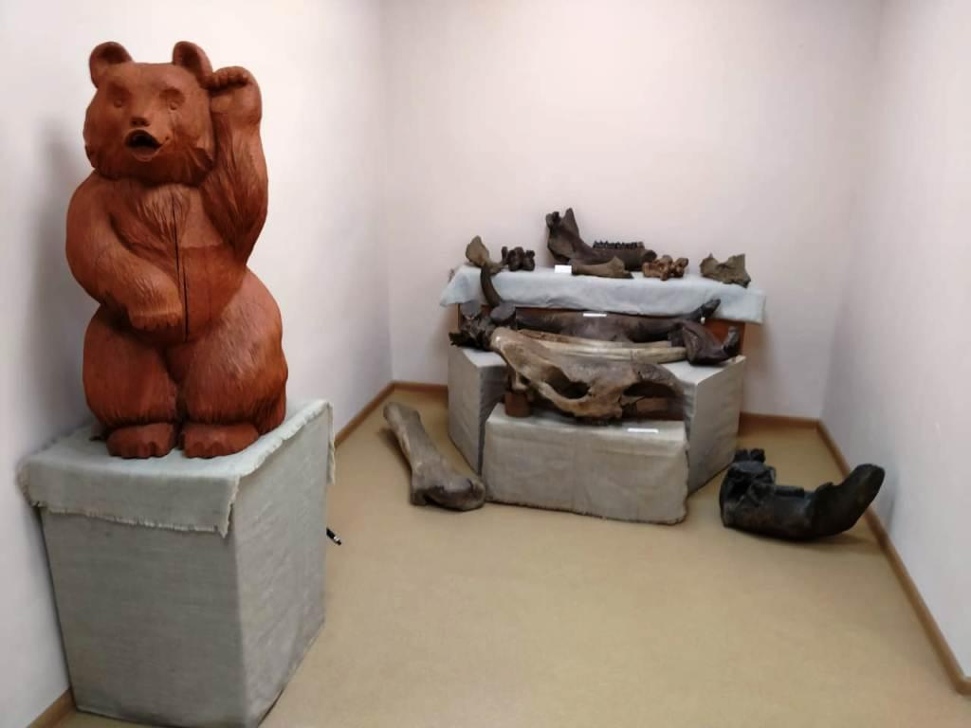
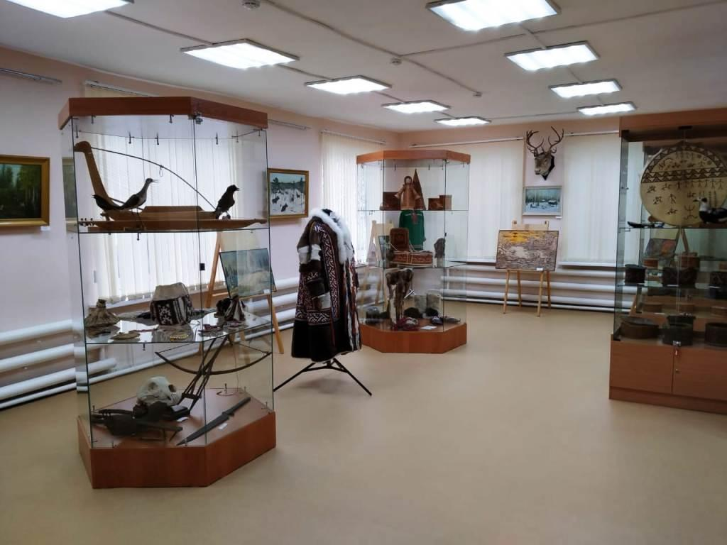
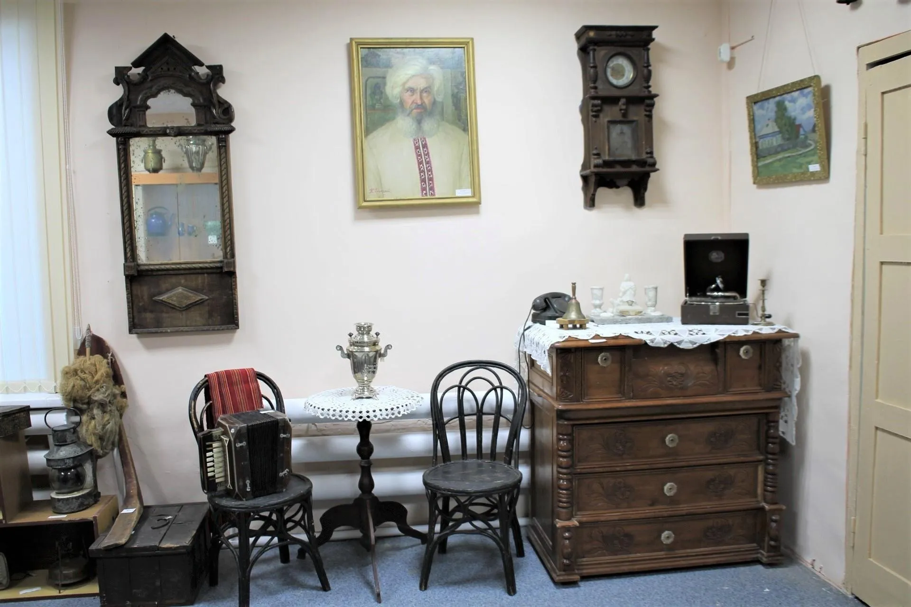
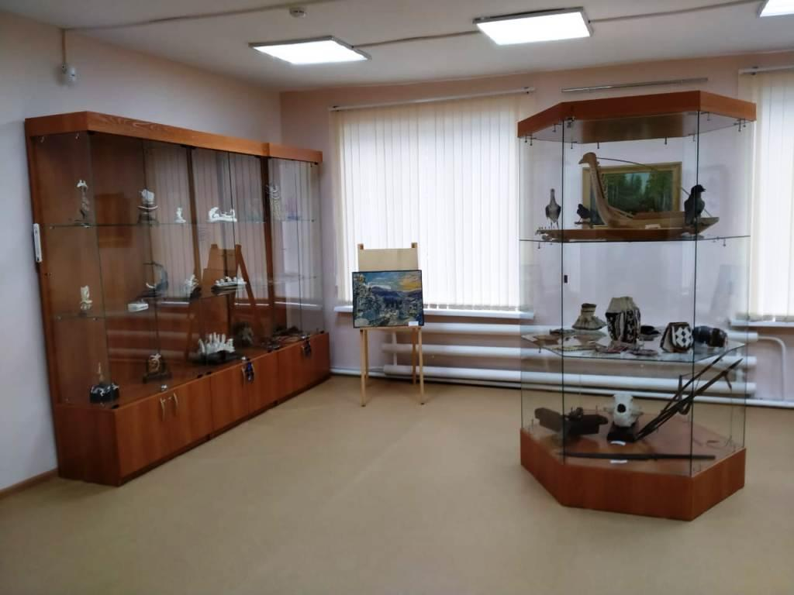
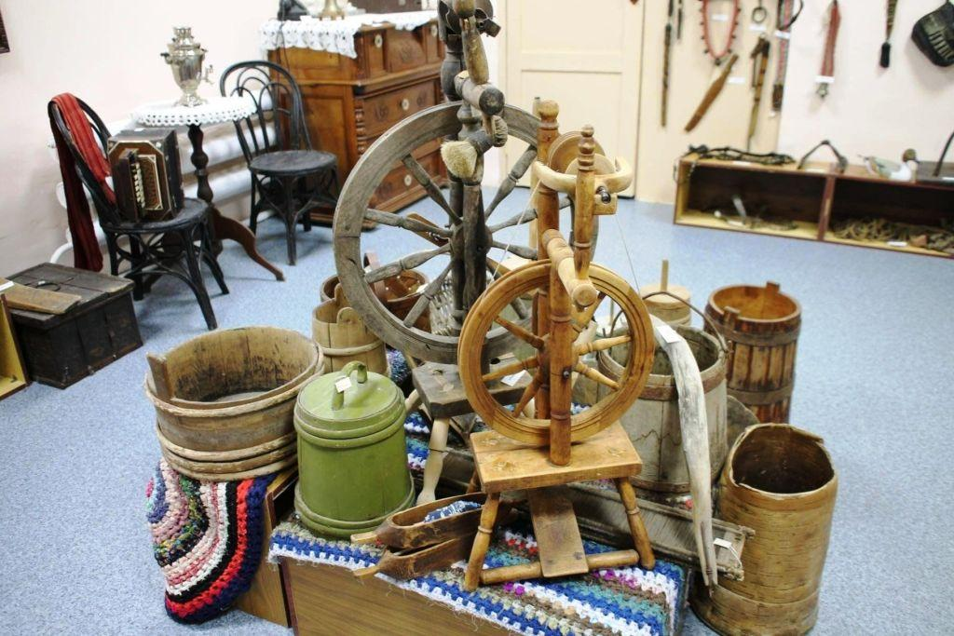
туризм
МУЗЕЙ ИСКУССТВ НАРОДОВ СЕВЕРА (ФИЛИАЛ ТОМСКОГО ОБЛАСТНОГО ХУДОЖЕСТВЕННОГО МУЗЕЯ)
3 894 человек
посетило музей в 2023 г.
62
экскурсии
15
выставок
50
тематических мероприятий
проведено в 2023 г.
1 246
единиц хранения
Фонд музея
в музее представлены предметы материальной и духовной культуры коренных народов Севера, проживающих на территории района (хантов, селькупов, эвенков).
В коллекции музея находятся уникальные изделия из кожи, меха, кожи с гусиных лапок, богато украшенные национальным орнаментом. Кроме старинных изделий собрана большая коллекция работ современных мастеров
ИНВЕСТИЦИОННЫЙ ПРОФИЛЬ МУНИЦИПАЛЬНОГО ОБРАЗОВАНИЯ «КАРГАСОКСКИЙ РАЙОН»

Slide 12
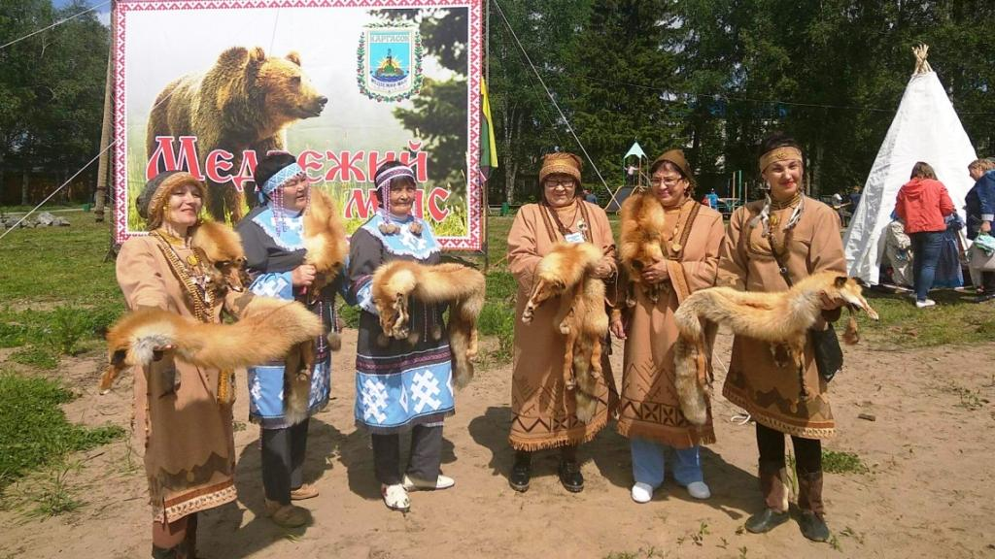
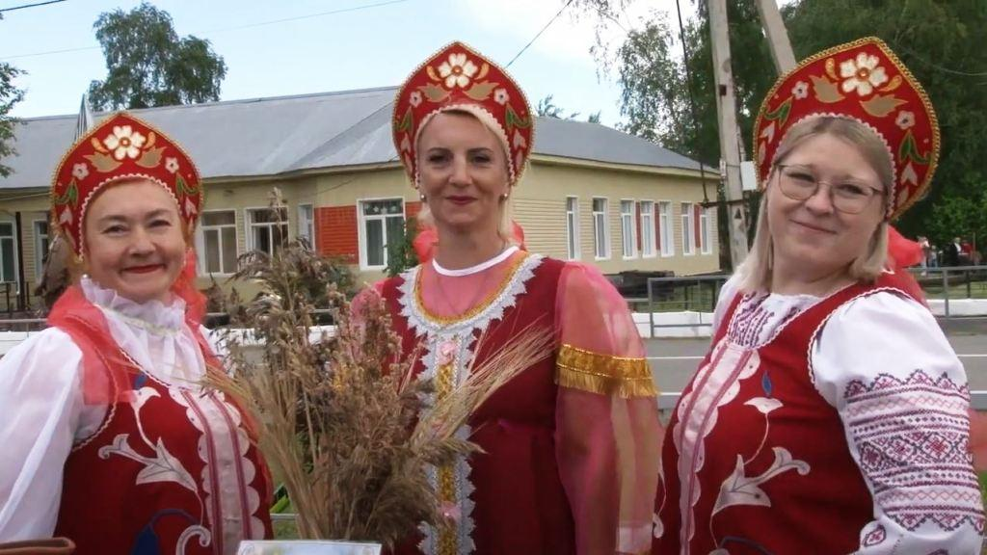
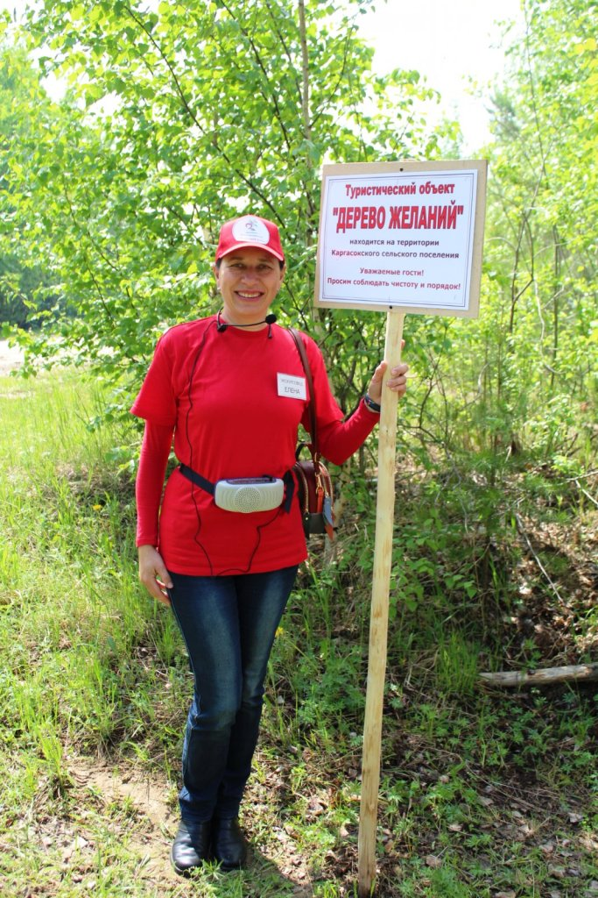
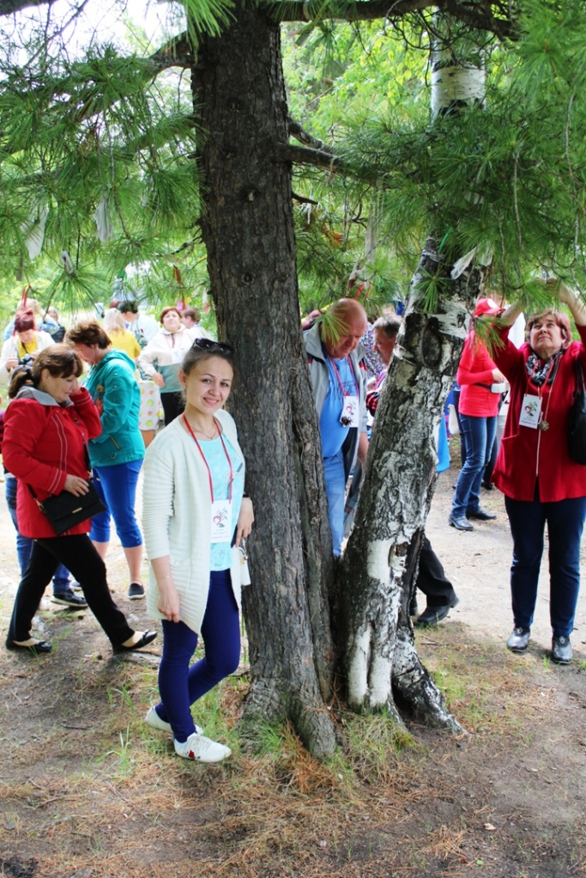
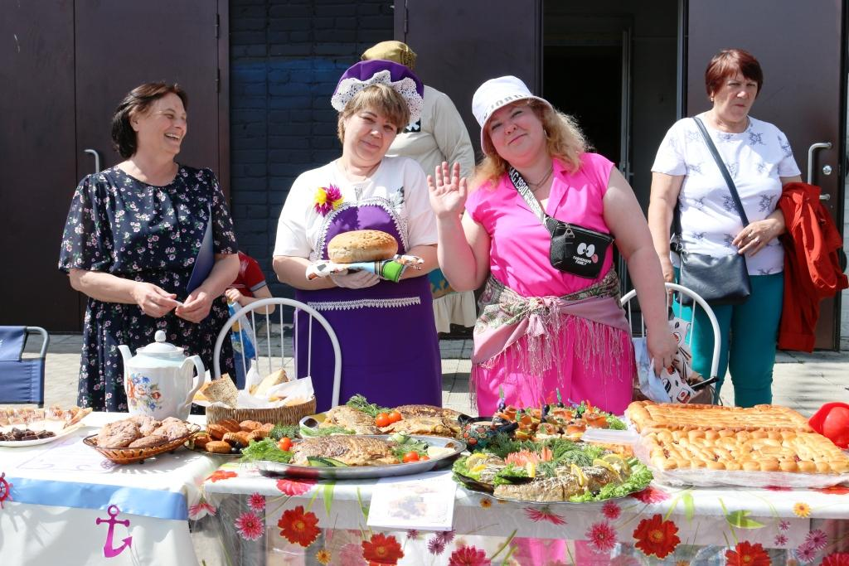
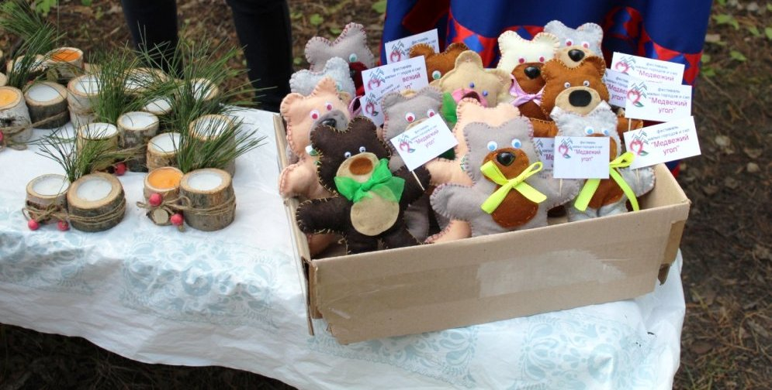
туризм
ТУРИЗМ
МЕЖРАЙОННЫЙ ФЕСТИВАЛЬ МАЛЫХ ГОРОДОВ И СЕЛ «МЕДВЕЖИЙ УГОЛ»
Ежегодно (июне) на территории района проводится межрайонный фестиваль малых городов и сел «Медвежий угол»
ПРОГРАММА ФЕСТИВАЛЯ
универсальная ярмарка
национальная деревня (обряды, игры, национальные блюда)
туристический маршрут «Тайны старого кедра
конкурс «Лучший сувенир фестиваля»
«Арт –скамейка»
выступление музыкантов на народных инструментах, конкурс частушек
гастрономический конкурс «Сибирская самобранка»
концертная программа с участие творческих делегаций фестиваля
фестивальный флешмоб
ИНВЕСТИЦИОННЫЙ ПРОФИЛЬ МУНИЦИПАЛЬНОГО ОБРАЗОВАНИЯ «КАРГАСОКСКИЙ РАЙОН»

Slide 13
SWOT-анализ
SWOT-АНАЛИЗ
МУНИЦИПАЛЬНОГО ОБРАЗОВАНИЯ «КАРГАСОКСКИЙ РАЙОН»
СИЛЬНЫЕ СТОРОНЫ
СЛАБЫЕ СТОРОНЫ
Обширная территория (площадь территории – 86,9 тыс. кв. км, что составляет более четверти территории Томской области)
Наличие значительных природных, промысловых ресурсов
Реконструкция и строительство объектов инженерной инфраструктуры
Строительство и ремонт объектов социальной сферы
Рост среднемесячной заработной платы работников по кругу крупных и средних организаций (район занимает одно из первых мест в рейтинге районов и городов Томской области)
Климат района континентальный, характеризуется суровой продолжительной зимой, коротким тёплым летом, поздними весенними и ранними осенними заморозками. Безморозный период невелик - около 85 дней
Неразвитая транспортная инфраструктура, разбросанность и удаленность населенных пунктов от районного центра (дорожная сеть развита только вокруг райцентра, отсутствует круглогодичное транспортное сообщение с большинством населённых пунктов района)
Отток населения
Наличие малочисленных населенных пунктов
Нестабильность бюджетных инвестиций
ВОЗМОЖНОСТИ
УГРОЗЫ
Развитие сферы заготовки и переработки дикоросов
Возможность развития производств, ориентированных на переработку местного сырья
Совершенствование транспортной инфраструктуры, в том числе с привлечением средств федерального, областного бюджетов
Реализация комплекса Национальных проектов
Наличие свободных инвестиционных площадок (6 greenfield’ов)
Истощение природных ресурсов
Ухудшение предпринимательского климата, институциональных условий и условий ведения бизнеса
Снижение бюджетных инвестиций из бюджетов всех уровней в краткосрочной перспективе
Снижение качества миграционного притока в район и человеческого капитала, рост доли низкоквалифицированных кадров
Отток населения
Снижение налоговых поступлений
ИНВЕСТИЦИОННЫЙ ПРОФИЛЬ МУНИЦИПАЛЬНОГО ОБРАЗОВАНИЯ «КАРГАСОКСКИЙ РАЙОН»

Slide 14
матрица БКГ
МАТРИЦА БКГ
ТРУДНЫЕ ДЕТИ
ТРУДНЫЕ ДЕТИ
ЗВЁЗДЫ
ЗВЁЗДЫ
Отрасли с высокими темпами роста,
но низкой долей в объеме отгруженной продукции относительно конкурента.
Они могут стать потенциальными Звёздами
(ключевыми отраслями), поэтому за ними необходимо внимательно следить и оказывать поддержку в нужный момент, чтобы в будущем получить большой экономический эффект
Отрасли с высокими темпами роста
и большой долей в объеме отгруженной
продукции относительно конкурента.
Данные отрасли необходимо поддерживать, чтобы сохранять или увеличивать текущие темпы развития и экономический эффект.
темп роста отрасли
3,22
С
строительство
доля
в объёме отгруженной продукции (относительно конкурента)
]]]
С
ДОЙНЫЕ КОРОВЫ
1,61
Отрасли с низкими темпами роста,
но высокой долей в объеме отгруженной
продукции относительно района-конкурента.
За данными отраслями необходимо следить и поддерживать в нужный момент, чтобы
сохранить экономический эффект
для муниципального района.
СОБАКИ
0
1
2
3
4
5
6
7
д
В
Э
Отрасли с низкими темпами роста
и низкой долей отгруженной продукции относительно конкурента.
Такие отрасли не стоит поддерживать, пока они находятся в данной зоне,
но если они переместятся, за их
развитием необходимо следить.
Т
О
Д
добыча полезных ископаемых
0
Т
торговля розничная
В
водоснабжение, водоотведение
О
обрабатывающие производства
СОБАКИ
Э
обеспечение эл. энергией, газом и паром
ДОЙНЫЕ КОРОВЫ
ИНВЕСТИЦИОННЫЙ ПРОФИЛЬ МУНИЦИПАЛЬНОГО ОБРАЗОВАНИЯ «КАРГАСОКСКИЙ РАЙОН»

Slide 15
организационные проблемы
ОРГАНИЗАЦИОННЫЕ ПРОБЛЕМЫ,
ПРЕПЯТСТВУЮЩИЕ РАЗВИТИЮ МУНИЦИПАЛЬНОГО ОБРАЗОВАНИЯ «КАРГАСОКСКИЙ РАЙОН»
удаленность от областного центра
разбросанность и удаленность сельских населенных пунктов от районного центра
транспортная инфраструктура
высокий износ сетей теплоснабжения, водоснабжения
и водоотведения
инженерная инфраструктура
ключевые направления
бизнес
отсутствие крупных инвестиционных проектов
кадровые проблемы
нехватка рабочих кадров
в т.ч в медицинских учреждениях района
отток населения
ИНВЕСТИЦИОННЫЙ ПРОФИЛЬ МУНИЦИПАЛЬНОГО ОБРАЗОВАНИЯ «КАРГАСОКСКИЙ РАЙОН»

Slide 16
МЕХАНИЗМЫ РЕАЛИЗАЦИИ ИНВЕСТИЦИОННОГО ПРОФИЛЯ
ИНВЕСТИЦИОННЫЙ ПРОФИЛЬ МУНИЦИПАЛЬНОГО ОБРАЗОВАНИЯ «КАРГАСОКСКИЙ РАЙОН»

Slide 17
основные организации
ОСНОВНЫЕ ОРГАНИЗАЦИИ
НАИМЕНОВАНИЕ КОМПАНИИ | СФЕРА ДЕЯТЕЛЬНОСТИ
АО «Томскнефть» ВНК | Добыча нефти
АО «Газпром добыча Томск» | Добыча природного газа и газового конденсата
ООО «АЛЬЯНСНЕФТЕГАЗ | Добыча нефти
ООО «Газпром трансгаз Томск» | Транспортирование по трубопроводам газа
ООО «Норд империал» | Добыча нефти и нефтяного (попутного) газа
ООО «Ремонтно-строительное управление-5» | Строительство жилых и нежилых зданий
ООО «Строительная компания Спец-СП» | Строительство автомобильных дорог и автомагистралей
ИП Сухоребрик А.А. | Строительство жилых и нежилых зданий
ООО «Лес-экспорт» | Лесозаготовки
ИП Кривошеев И.Е. | Лесозаготовки
ИП Ожогина Н.Н. | Производство хлеба и мучных кондитерских изделий
МУП Каргасокский «Тепловодоканал» | Производство пара и горячей воды (тепловой энергии) котельными
МУ Автотранспортное предприятие МО «Каргасокский район» | Пассажироперевозки
ИНВЕСТИЦИОННЫЙ ПРОФИЛЬ МУНИЦИПАЛЬНОГО ОБРАЗОВАНИЯ «КАРГАСОКСКИЙ РАЙОН»

Slide 18
реализуемые инвестиционные проекты
РЕАЛИЗУЕММЫЕ ИНВЕСТИЦИОННЫЕ ПРОЕКТЫ
НАИМЕНОВАНИЕ КОМПАНИИ | НАИМЕНОВАНИЕ ИНВЕСТИЦИОННОГО ПРОЕКТА | ИНВЕСТИЦИИ млн. руб. | СРОКИ РЕАЛИЗАЦИИ
ООО «Газпром трансгаз Томск» | Мойка механизированная на территории производственной базы Вертикосской промплощадки Александровского ЛПУМГ | 104,5 | 2022-2026
Администрация Каргасокского района | Благоустройство общественной территории «Сквер любви, семьи и верности по ул. Красноармейская, 52 в с. Каргасок» | 18,1 | 2024
ИНВЕСТИЦИОННЫЙ ПРОФИЛЬ МУНИЦИПАЛЬНОГО ОБРАЗОВАНИЯ «КАРГАСОКСКИЙ РАЙОН»

Slide 19
инвестиционные ниши
ИНВЕСТИЦИОННЫЕ НИШИ
МЕДИЦИНА
РАЗВИТИЕ ПРЕДПРИНИМАТЕЛЬСТВА
ОТКРЫТИЕ
НОВОГО БИЗНЕСА
РАЗВИТИЕ ТУРИЗМА
СОЦИАЛЬНАЯ ИНФРАСТРУКТУРА
Многопрофильный медицинский центр
Центр для детей с особенностями развития
Бизнес-инкубатор для МСП
Компания, оказывающая консультационную поддержку предприятиям: помощь в получении грантов, проработке проектов, поиске инвестиционных ниш и пр.
Строительство очистных сооружений
Открытие предприятия по заготовке и переработке древесины
Открытие цеха по производству мебели
Открытие предприятия по сбору и переработке дикорастущего сырья
Развитие придорожного сервиса
Развитие экотуризма
Создание туристических маршрутов
Строительство базы отдыха
Строительство спортивного комплекса в с. Каргасок
Ремонт дорожного покрытия
Создание парковых и рекреационных зон
ИНВЕСТИЦИОННЫЙ ПРОФИЛЬ МУНИЦИПАЛЬНОГО ОБРАЗОВАНИЯ «КАРГАСОКСКИЙ РАЙОН»

Slide 20
инвестиционные ниши
ИНВЕСТИЦИОННЫЕ НИШИ
ПОДРАЗУМЕВАЮЩИЕ ИНТЕГРАЦИОННЫЕ РЕШЕНИЯ*
РЕШЕНИЕ
ПРЕДПОСЫЛКИ
ПОЯСНЕНИЕ
МНОГОПРОФИЛЬНЫЙ МЕДИЦИНСКИЙ ЦЕНТР
Потребность жителей района в качественных медицинских услугах, ориентированных на их потребность
Позволит жителям района получать широкий спектр качественных медицинских услуг, не выезжая в областной центр
ОТКРЫТИЕ ПРЕДПРИЯТИЯ ПО СБОРУ И ПЕРЕРАБОТКЕ ДИКОРАСТУЩЕГО СЫРЬЯ
Наличие значительных природных ресурсов
Легализация сферы деятельности
Учет природных ресурсов
Налоговые поступления
РАЗВИТИЕ ЭКОТУРИЗМА
Наличие памятников природы, зоологического заказника
Более 26 тыс. озёр, в том числе 1 713 крупных площадью более 10 га каждое, богатых рыбой
Значительную часть территории района занимает уникальное по своей площади Васюганское болото – 53 тыс. кв. км
Повышение роли туризма в социально-экономическом развитии района
Создание и обеспечение благоприятных условий для развития и повышения конкурентоспособности малого и среднего предпринимательства района
*Данные решения выбраны на основе сфер деятельности предприятий, возможностей интеграций и потенциалу развития покупала компаний и отраслей
ИНВЕСТИЦИОННЫЙ ПРОФИЛЬ МУНИЦИПАЛЬНОГО ОБРАЗОВАНИЯ «КАРГАСОКСКИЙ РАЙОН»

Slide 21
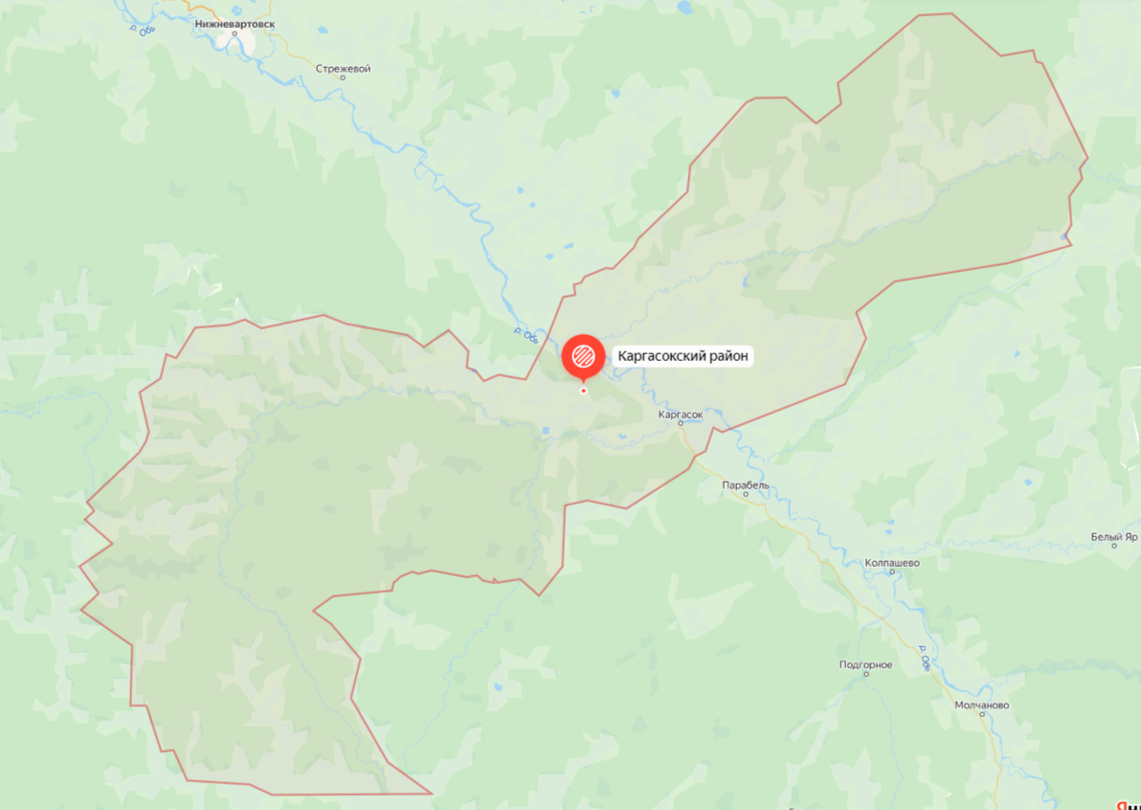
свободные инвестиционные площадки
СВОБОДНЫЕ ИНВЕСТИЦИОННЫЕ ПЛОЩАДКИ
6
6
Greenfield ов
ИНВЕСТИЦИОННЫХ ПЛОЩАДОК
ТАРИФЫ*
1
1
267,04 руб.
горячая вода (м3)
6,23144 руб.
природный газ (м3)
Каргасок
4
93,86 руб.
холодная вода (м3)
4,39 руб.
электроэнергия (кВт ч.)
185,80 руб.
водоотведение (м3)
3 352,80 руб.
отопление (за ед. энергии)
Ознакомиться с подробной информацией о площадках, точках подключения, ресурсных мощностях, транспортной и инженерной инфраструктуре можно на инвестиционном портале Томской области http://www.investintomsk.ru/invrastruktura/investicionnopromyshlennye_plowadki1/#invmap
…
количество свободных инвестиционных площадок
объекты газоснабжения
Ознакомиться с реестром муниципального имущества в районе можно на сайте Администрации Каргасокского района https://kargasok.ru/content/reestr_mun_imuschestva
объекты электроснабжения
*Данные актуальны на первую половину 2024 года по Каргасокскому сельскому поселению
ИНВЕСТИЦИОННЫЙ ПРОФИЛЬ МУНИЦИПАЛЬНОГО ОБРАЗОВАНИЯ «КАРГАСОКСКИЙ РАЙОН»

Slide 22
методология разработки
ДИАГНОСТИЧЕСКАЯ КАРТА МО ПО РАБОТЕ С ИНВЕСТОРАМИ И МЕХАНИЗМ РАБОТЬI С НИМИ
КАК ЕСТЬ
КАК ДОЛЖНО БЫТЬ
ИНФОРМИРОВАНИЕ ИНВЕСТОРОВ И ПРЕДПРИНИМАТЕЛЕЙ
Сайт администрации, регулярная коммуникация с предпринимателями (рассылки на почты предпринимателей, звонки, ежегодные встречи)
Сайт администрации, статьи на сайтах для инвесторов и предпринимателей, регулярная коммуникация: с предпринимателями (почтовая рассылка, звонки, общий чат администрации с предпринимателями)
РАСПРЕДЕЛЕНИЕ ПЛОЩАДОК
Не достаточно инвесторов для проведения тендерной процедуры
Привлечение инвесторов для распределения площадок через тендерную процедуру
ИНФРАСТРУКТУРА
НА ИНВЕСТИЦИОННЫХ ПЛОЩАДКАХ
Создание инфраструктуры по запросу инвестора
Создание инженерной и транспортной инфраструктуры
до прихода инвестора на объект с целью экономии времени
РАБОТА С ИНВЕСТОРАМИ
БЕЗ ИНВЕСТИЦИОННОГО ПЛАНА
Проводятся переговоры и осмотр инвестиционных площадок по запросу инвестора
Создание проектной команды, которая составляет инвестиционные планы и выводит проекты на площадки
РЕШЕНИЕ И УСКОРЕНИЕ РАССМОТРЕНИЯ АДМИНИСТРАТИВНЫХ ВОПРОСОВ
Личное сопровождение и контроль инвестиционным уполномоченным каждого крупного проекта на всех стадиях его реализации
Личное сопровождение и контроль инвестиционным уполномоченным каждого крупного проекта на всех стадиях его реализации
РАБОТА С ПОТЕНЦИАЛЬНЫМИ ИНВЕСТОРАМИ
Подготовка к возможному приходу инвесторов, при возникновении интереса с их стороны
Подготовка к возможному приходу инвесторов, создание информационно-аналитических буклетов, сохранение контактов потенциальных инвесторов, составления списка для дальнейшей регулярной коммуникации
РАБОТА С РЕАЛИЗОВАННЫМИ ПРОЕКТАМИ НА ИНВЕСТИЦИОННЫХ ПЛОЩАДКАХ
Регулярная обратная связь и помощь
с дальнейшим развитием в случае необходимости
Регулярная обратная связь и помощь
с дальнейшим развитием в случае необходимости
ИНВЕСТИЦИОННЫЙ ПРОФИЛЬ МУНИЦИПАЛЬНОГО ОБРАЗОВАНИЯ «КАРГАСОКСКИЙ РАЙОН»

Slide 23
меры господдержки
МЕРЫ МУНИЦИПАЛЬНОЙ ПОДДЕРЖКИ И
ОСОБЫЕ ПРАВОВЫЕ РЕЖИМЫ
ИНФОРМАЦИОННАЯ (КОНСУЛЬТАЦИОННАЯ) ПОДДЕРЖКА
ФИНАНСОВАЯ ПОДДЕРЖКА
ПРЕФЕРЕНЦИИ
ЛЬГОТЫ
Размещение информации на сайте района
Консультирование субъектов МСП о существующих мерах поддержки
Развитие и обеспечение деятельности организаций, образующих инфраструктуру поддержки МСП – субсидирование АНО «Центр развития сельского предпринимательства»
Предоставление субсидий победителям конкурса предпринимательских проектов субъектов малого предпринимательства «Первый шаг»
Субсидирование части затрат участников конкурса предпринимательских проектов по написанию бизнес-планов
Предоставление субсидии на возмещение части затрат за потребленную электроэнергию, вырабатываемую дизельными электростанциями, при производстве хлеба
Предоставление субсидии юридическим лицам и индивидуальным предпринимателям, осуществляющим промышленное рыболовство
Предоставление субсидии на возмещение разницы в тарифах предприятиям рыбохозяйственного комплекса за электроэнергию, вырабатываемую дизельными электростанциями и потребляемую промышленными холодильными камерами для хранения рыбной продукции
Реализация проектов муниципально-частного партнерства, концессионных соглашений
Предоставление муниципальных гарантий в качестве обеспечения исполнения обязательств по кредитам, привлекаемым на реализацию инвестиционных проектов
Предоставление бюджетных инвестиций в объекты капитального строительства
Предоставление инвесторам льгот по уплате местных налогов
Предоставление на льготных условиях объектов имущества
Предоставление инвесторам льготных условий пользования землей
ИНВЕСТИЦИОННЫЙ ПРОФИЛЬ МУНИЦИПАЛЬНОГО ОБРАЗОВАНИЯ «КАРГАСОКСКИЙ РАЙОН»

Slide 24
меры господдержки
МЕРЫ ГОСУДАРСТВЕННОЙ ПОДДЕРЖКИ
НО "ФОНД РАЗВИТИЯ БИЗНЕСА ТОМСКОЙ ОБЛАСТИ"
СОЮЗ "ТОРГОВО-ПРОМЫШЛЕННАЯ ПАЛАТА ТОМСКОЙ ОБЛАСТИ"
УПОЛНОМОЧЕННЫЙ ПО ЗАЩИТЕ ПРАВ ПРЕДПРИНИМАТЕЛЕЙ ТОМСКОЙ ОБЛАСТИ
ООО "ГАРАНТИЙНЫЙ ФОНД ТОМСКОЙ ОБЛАСТИ"
МКК "ФОНД МИКРОФИНАНСИРОВАНИЯ ТОМСКОЙ ОБЛАСТИ"
www.mb.tomsk.ru
http://tomsktpp.ru
http://omb-biz.tomsk.ru
www.gf-tomsk.ru
http://invetom.ru
НО "ФОНД РАЗВИТИЯ ПРОМЫШЛЕННОСТИ ТОМСКОЙ ОБЛАСТИ"
АНО "ТОМСКИЙ РЕГИОНАЛЬНЫЙ ИНЖИНИРИНГОВЫЙ ЦЕНТР"
ООО "ЦЕНТР ИННОВАЦИОННОГО РАЗВИТИЯ ТОМСКОЙ ОБЛАСТИ"
ОГБУ "АГРАРНЫЙ ЦЕНТР ТОМСКОЙ ОБЛАСТИ"
АССОЦИАЦИЯ ИННОВАЦИОННОГО РАЗВИТИЯ АПК ТОМСКОЙ ОБЛАСТИ"
https://frpto.ru/
www.engineering.tomsk.ru
www.innoclusters.ru
http://agroconsul.tomsk.ru
www.inapk.ru
ИНВЕСТИЦИОННЫЙ ПРОФИЛЬ МУНИЦИПАЛЬНОГО ОБРАЗОВАНИЯ «КАРГАСОКСКИЙ РАЙОН»

Slide 25
меры господдержки
ИСПОЛНИТЕЛЬНЫЕ ОРГАНЫ ТОМСКОЙ ОБЛАСТИ, ОКАЗЫВАЮЩИЕ ПОДДЕРЖКУ ПРЕДПРИНИМАТЕЛЯМ И ИНВЕСТОРАМ
ДЕПАРТАМЕНТ ПРОМЫШЛЕННОСТИ И ЭНЕРГЕТИКИ АДМИНИСТРАЦИИ ТОМСКОЙ ОБЛАСТИ
ДЕПАРТАМЕНТ ЖКХ И ГОСУДАРСТВЕННОГО ЖИЛИЩНОГО НАДЗОРА ТОМСКОЙ ОБЛАСТИ
https://depenerg.tomsk.gov.ru/
https://depzhkh.tomsk.gov.ru//
ДЕПАРТАМЕНТ ПОТРЕБИТЕЛЬСКОГО РЫНКА АДМИНИСТРАЦИИ ТОМСКОЙ ОБЛАСТИ
ДЕПАРТАМЕНТ ИНВЕСТИЦИЙ ТОМСКОЙ ОБЛАСТИ
https://pr.tomsk.gov.ru/
https://invest.tomsk.gov.ru/
ДЕПАРТАМЕНТ ПО РАЗВИТИЮ ИННОВАЦИОННОЙ И ПРЕДПРИНИМАТЕЛЬСКОЙ ДЕЯТЕЛЬНОСТИ ТОМСКОЙ ОБЛАСТИ
ДЕПАРТАМЕНТ ПО КУЛЬТУРЕ ТОМСКОЙ ОБЛАСТИ
https://biznesdep.tomsk.gov.ru/
https://depkult.tomsk.gov.ru//
ДЕПАРТАМЕНТ АРХИТЕКТУРЫ И СТРОИТЕЛЬСТВА ТОМСКОЙ ОБЛАСТИ
ДЕПАРТАМЕНТ ПО УПРАВЛЕНИЮ ГОСУДАРСТВЕННОЙ СОБСТВЕННОСТЬЮ ТОМСКОЙ ОБЛАСТИ
https://ds.tomsk.gov.ru/
https://dugs.tomsk.gov.ru/
КОМИТЕТ РАЗВИТИЯ ВНУТРЕННЕГО И ВЪЕЗДНОГО ТУРИЗМА ДЕПАРТАМЕНТА ЭКОНОМИКИ АДМИНИСТРАЦИИ ТОМСКОЙ ОБЛАСТИ
ДЕПАРТАМЕНТ ПО СОЦИАЛЬНО-ЭКОНОМИЧЕСКОМУ РАЗВИТИЮ СЕЛА ТОМСКОЙ ОБЛАСТИ
https://depeconom.tomsk.gov.ru/
https://depagro.tomsk.gov.ru/
ДЕПАРТАМЕНТ ЦИФРОВОЙ ТРАНСФОРМАЦИИ АДМИНИСТРАЦИИ ТОМСКОЙ ОБЛАСТИ
https://digital.tomsk.gov.ru/
ИНВЕСТИЦИОННЫЙ ПРОФИЛЬ МУНИЦИПАЛЬНОГО ОБРАЗОВАНИЯ «КАРГАСОКСКИЙ РАЙОН»

Slide 26
образ будущего
ОБРАЗ БУДУЩЕГО
ЭФФЕКТИВНАЯ РАБОТА С ИНВЕСТОРАМИ
СОЦИАЛЬНАЯ ИНФРАСТРУКТУРА
создана дорожная карта по работе с инвесторами
создан проектный офис, осуществляющий поддержку инвесторов
построен спортивный комплекс
в с. Каргасок
улучшена работа учреждений здравоохранения и сокращено число жалоб от населения
80% компаний знакомы
с инвестиционным уполномоченным
каждая вторая компания реализует инвестиционные проекты
созданы новые точки притяжения
проведён ремонт дорожного покрытия
РАЗВИТИЕ ТУРИЗМА
ИНВЕСТИЦИОННАЯ ДЕЯТЕЛЬНОСТЬ
развит экотуризм
организованы ежегодные фестивали, которые пользуются спросом у туристов
открыт бизнес-инкубатор
создана компания, оказывающая консультационную поддержку предприятиям: помощь в получении грантов, проработке проектов, поиски инвестиционных ниш и пр.
созданы туристические маршруты
построена и функционирует база отдыха
ИНВЕСТИЦИОННЫЙ ПРОФИЛЬ МУНИЦИПАЛЬНОГО ОБРАЗОВАНИЯ «КАРГАСОКСКИЙ РАЙОН»

Slide 27
контакты
КОНТАКТЫ
АДМИНИСТРАЦИЯ КАРГАСОКСКОГО РАЙОНА
ИНВЕСТИЦИОННЫЙ УПОЛНОМОЧЕННЫЙ
ФИО
Коньшина Оксана Владимировна
+ 7 (38-253) 2-16-79
636700, Томская область, с.Каргасок, ул. Пушкина, 31
+ 7 (38-253) 2-33-09
kargadm@tomsk.gov.ru
должность
Заместитель Главы Каргасокского района по экономике
karg-kov@tomsk.gov.ru
сайт:
https://www.kargasok.ru/
АНО «ЦЕНТР РАЗВИТИЯ СЕЛЬСКОГО ПРЕДПРИНИМАТЕЛЬСТВА»
636700, Томская область, с.Каргасок, ул. Гоголя, 1
+ 7 (38-253) 2-22-15
crsp_karg@mail.ru
ИНВЕСТИЦИОННЫЙ ПРОФИЛЬ МУНИЦИПАЛЬНОГО ОБРАЗОВАНИЯ «КАРГАСОКСКОГО РАЙОНА»

Slide 28
ПРИЛОЖЕНИЯ
ИНВЕСТИЦИОННЫЙ ПРОФИЛЬ МУНИЦИПАЛЬНОГО ОБРАЗОВАНИЯ «КАРГАСОКСКИЙ РАЙОН»

Slide 29
цель и задачи проекта
ЦЕЛЬ И ЗАДАЧИ ПРОЕКТА
ЗАДАЧИ ПРОЕКТА
ЦЕЛЬ
УЛУЧШЕНИЕ ИНВЕСТИЦИОННОГО КЛИМАТА В МУНИЦИПАЛЬНОМ ОБРАЗОВАНИИ «КАРГАСОКСКИЙ РАЙОН» ДЛЯ УВЕЛИЧЕНИЯ ПОТОКА ЧАСТНЫХ ИНВЕСТИЦИИ
Вовлечь в процесс разработки инвестиционных профилей заинтересованные стороны
Определить наиболее перспективные инвестиционные проекты
Выбрать приоритетные направления инвестиционного развития
Выработать рекомендации по улучшению
инвестиционной привлекательности
Определить потенциальных стейкхолдеров
ИНВЕСТИЦИОННЫЙ ПРОФИЛЬ МУНИЦИПАЛЬНОГО ОБРАЗОВАНИЯ «КАРГАСОКСКИЙ РАЙОН»

Slide 30
методология разработки
МЕТОДОЛОГИЯ РАЗРАБОТКИ
ИНВЕСТИЦИОННОГО ПРОФИЛЯ
СБОР ИНФОРМАЦИИ
АНАЛИЗ СОБРАННОЙ
ИНФОРМАЦИИ
ПРЕДЛОЖЕНИЯ
ПО ДАЛЬНЕЙШЕМУ
РАЗВИТИЮ РАЙОНА
ИНВЕСТИЦИОННЫЙ ПРОФИЛЬ МУНИЦИПАЛЬНОГО ОБРАЗОВАНИЯ «КАРГАСОКСКИЙ РАЙОН»

Slide 31
методология разработки
МЕТОДОЛОГИЯ РАЗРАБОТКИ
ИНВЕСТИЦИОННОГО ПРОФИЛЯ
АНАЛИЗ СОБРАННОЙ
ИНФОРМАЦИИ
МАТРИЦА BSG
SWОТ-АНАЛИЗ
Важная часть стратегического планирования и развития МО
Анализ внутренней и внешней среды
Адаптированный вариант классической матрицы БКГ* под анализ МО
Разделения факторов на сильные
и слабые стороны, возможности и угрозы
Анализ отраслей экономики
Выявление важнейших факторов
Формирование траекторий развития
отрасли
Нахождение влияния одних факторов на другие и какую выгоду МО может от них получить
Планирование действий администрации МО по поддержке отрасли
Формирование стратегии для укрепления позиций МО
ИНВЕСТИЦИОННЫЙ ПРОФИЛЬ МУНИЦИПАЛЬНОГО ОБРАЗОВАНИЯ «КАРГАСОКСКИЙ РАЙОН»

Slide 32
методология разработки
МЕТОДОЛОГИЯ РАЗРАБОТКИ
ИНВЕСТИЦИОННОГО ПРОФИЛЯ
ПРЕДЛОЖЕНИЯ
ПО ДАЛЬНЕЙШЕМУ
РАЗВИТИЮ РАЙОНА
РЕАЛИЗАЦИЯ
ИНВЕСТИЦИОННЫХ ПРОЕКТОВ
РЕШЕНИЕ
ТЕКУЩИХ ПРОБЛЕМ
Описание текущих проектов МО, которые реализуются и планируются к реализации как администрацией, так и бизнесом
Выявление проблемных зон
и слабых сторон МО
Формирование траектории
и потенциала развития МО
в ближайшие годы
Формирование предложений
по улучшению текущей ситуации в районе
ИНВЕСТИЦИОННЫЙ ПРОФИЛЬ МУНИЦИПАЛЬНОГО ОБРАЗОВАНИЯ «КАРГАСОКСКИЙ РАЙОН»

Slide 33
ТОМСКАЯ ОБЛАСТЬ
В РАМКЕ СЛЕДУЕТ РАЗМЕСТИТЬ ФОТО ВАШЕГО МУНИЦИПАЛИТЕТА
В РАМКЕ СЛЕДУЕТ КРУПНО РАЗМЕСТИТЬ ГЕРБ ВАШЕГО МУНИЦИПАЛИТЕТА
@ МАТЕРИАЛ ПОДГОТОВЛЕН АДМИНИСТРАЦИЕЙ КАРГАСОКСКОГО РАЙОНА

